Slide 1
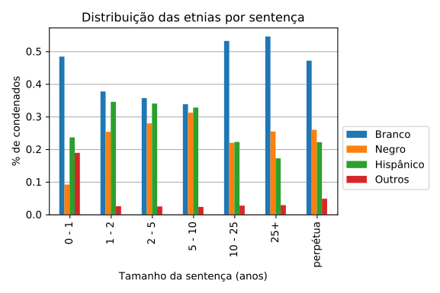

Predição de Reincidência Criminal
Dataset
Modelos
O National Corrections Reporting Program coleta informações administrativas sobre admissões e libertações de prisões, além de populações de custódia ao longo do ano. Dados demográficos, infrações por condenação, duração da sentença, tempo mínimo a ser atendido, tempo de prisão creditada, tipo de admissão e liberação, e tempo de espera são coletados dos registros individuais de prisioneiros. Os dados são publicados no portal de dados do governo federal.
Quatro modelos foram escolhidos para atacar o problema:
Naive Bayes
Random Forest
LightGBM
XGBoost
Outros modelos foram desconsiderados devido à limitações da capacidade computacional disponível.
Resultados
F1 Score
Tamanho do dataset | Naive Bayes | Random Forest | LightGBM | XGBoost
2 Milhões | 66.0% | 62.9% | 61.6% | 62.5%
4 Milhões | 71.1% | 69.9% | 71.1% | -
6 Milhões | 68.8% | 66.0% | 69.9% | -
Influência da Etnia nas sentenças
Apesar da distribuição das etnias nas sentenças não indicar a princípio um viés de raça, os modelos indicam uma relevância considerável desta característica nos dados.
F1 Score dos modelos
 | Naive Bayes | Random Forest | LightGBM | XGBoost
Sem etnia | 66.0% | 62.9% | 61.6% | 62.5%
Com etnia | 66.3% | 64.4% | 66.3% | 63.8%
Melhoria | 0.3% | 1.5% | 4.7% | 1.3%
Universidade Federal de Minas Gerais
Departamento de Ciência da Computação
Aprendizado de Máquina
Gabriel Bastos
bastos.gabriel@dcc.ufmg.br

